Slide 1
软件工程课程实践成果汇报
阅读、分析和维护开源软件
团队成员：葛呼斯愣，甘世豪，聂志伟
汇报日期：2024.1.19

Slide 2
实践整体情况（1/2）
精读了哪些包中的哪些类，总共精读了1600行代码
标注了哪些包中的哪些类，总共标注了1180行代码
新增功能：朗读、统计字符数及便签数、切换字体、切换开始界面背景、插入图片、隐藏便签信息
新增了500余行代码

Slide 3
实践整体情况（2/2）
开源软件泛读、标注和维护报告文档：20页、25张图
开源软件的质量分析报告文档：16页、27张图

Slide 4
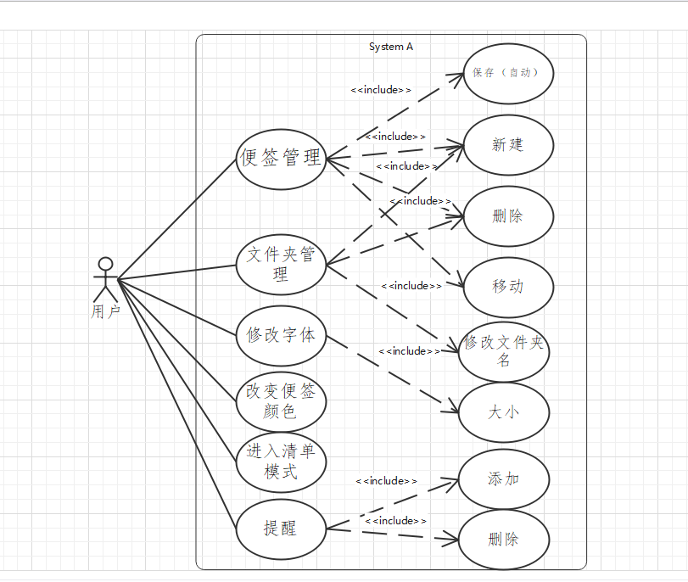
小米便签软件的用例图

Slide 5
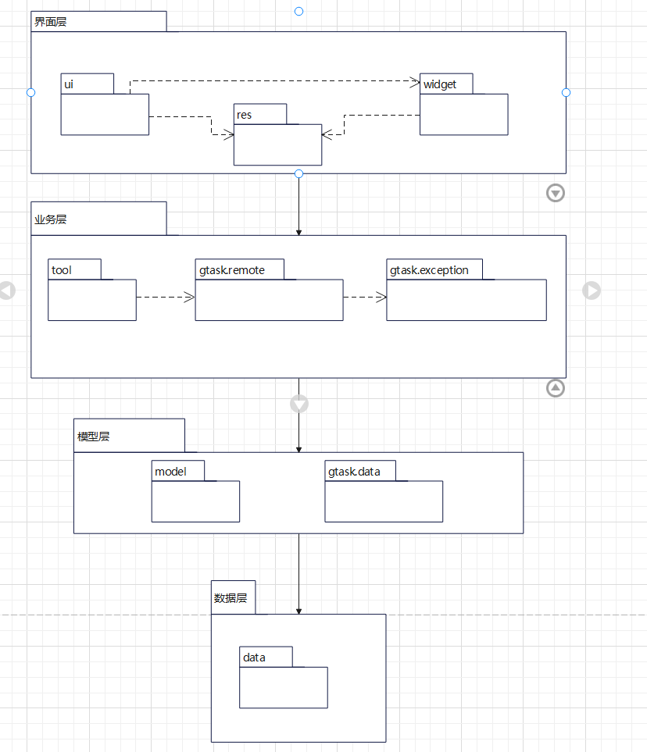
小米便签软件的架构图
包图

Slide 6
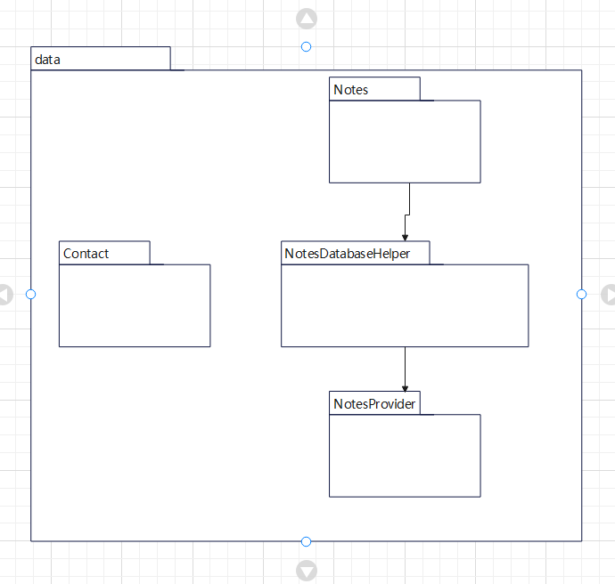
小米便签软件的架构图
data子系统中的类图

Slide 7
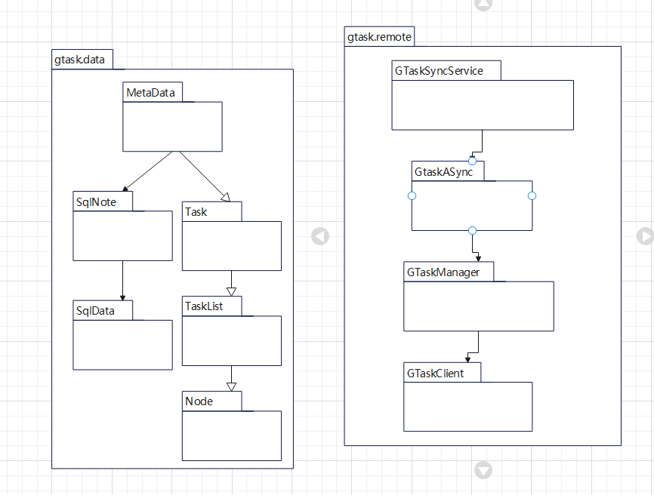
小米便签软件的架构图
gtask子系统的类图

Slide 8
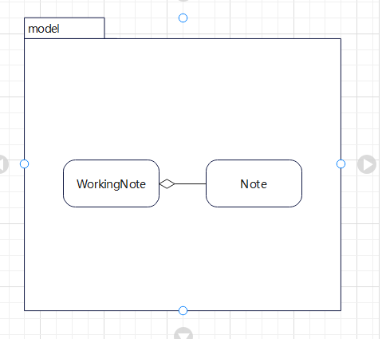
小米便签软件的架构图
model子系统中的类图

Slide 9
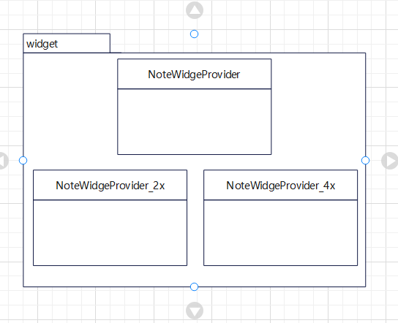
小米便签软件的架构图
widget子系统中的类图

Slide 10
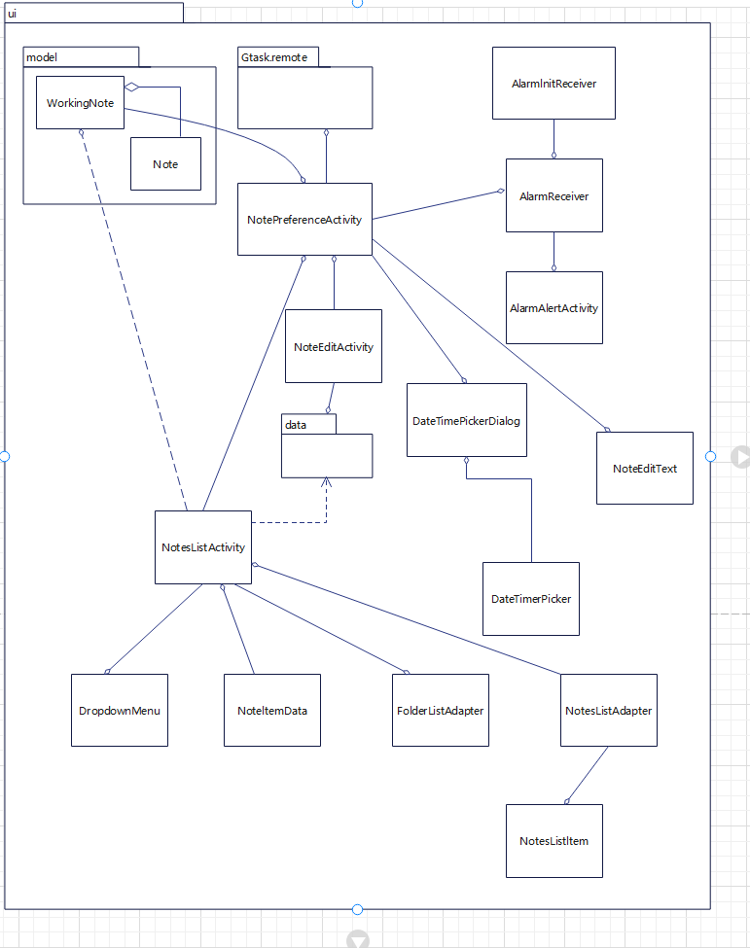
小米便签软件的架构图
Ui子系统中的类图

Slide 11
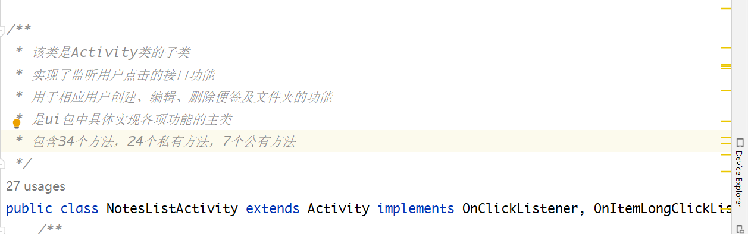
小米便签代码标注示例（类标注）
Gtask类的标注
一般在代码的最前端，用于解释整个类的功能和主要使用

Slide 12
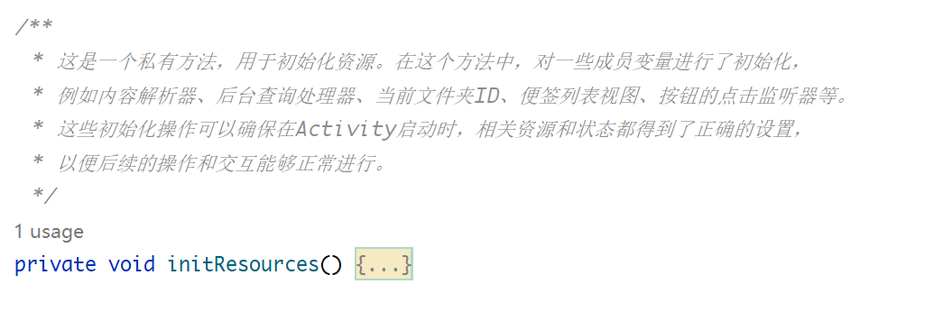
小米便签代码标注示例（方法标注）
方法的标注一般在这个方法实现的前面，用于解释这个方法的主要作用，或者大体实现流程
方法标注

Slide 13
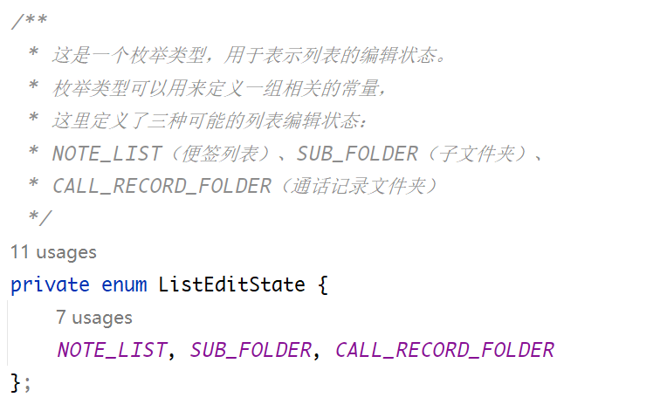
小米便签代码标注示例（语句块标注）
语句块标注
在分析一个整体实现功能的语句块时，一般在语句块的前面，用于解释整个语句块的作用

Slide 14
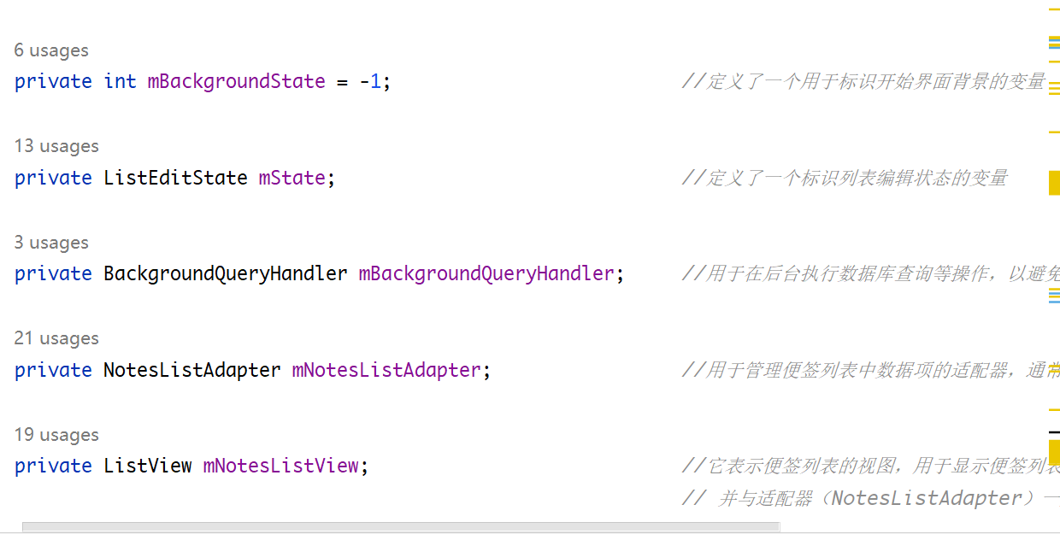
小米便签代码标注示例（语句标注）
语句标注
在方法中的每一个语句后面进行的标注，主要解释重要语句的含义，或者实现的意义

Slide 15
小米便签软件的质量分析
质量好在哪里
代码风格
见名知意，“驼峰规则”
代码设计
编程技能
模块化，信息隐藏，高内聚度
包，子类，父类，接口关系

Slide 16
小米便签软件的质量分析
存在哪些质量问题
人工分析
方法过时
具有布尔类型的返回值的方法，代码往往有多个出口
未以静态声明，有出现内存泄漏的风险
细节不统一
注释过少
工具分析
（SonarQube）
存在空指针异常
语法不当应用，增加了复杂度
流的关闭未放在finally导致流的关闭不成功
Bugs
异味
可以使用<>简化构造函数声明
一个不变的字符串在一个文件中多次出现
添加私有构造函数以隐藏隐式公共构造函数

Slide 17
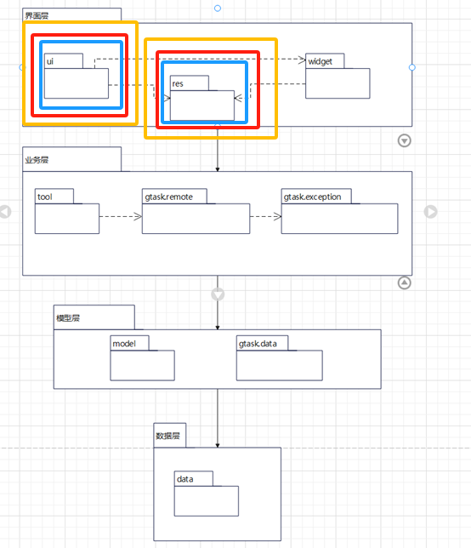
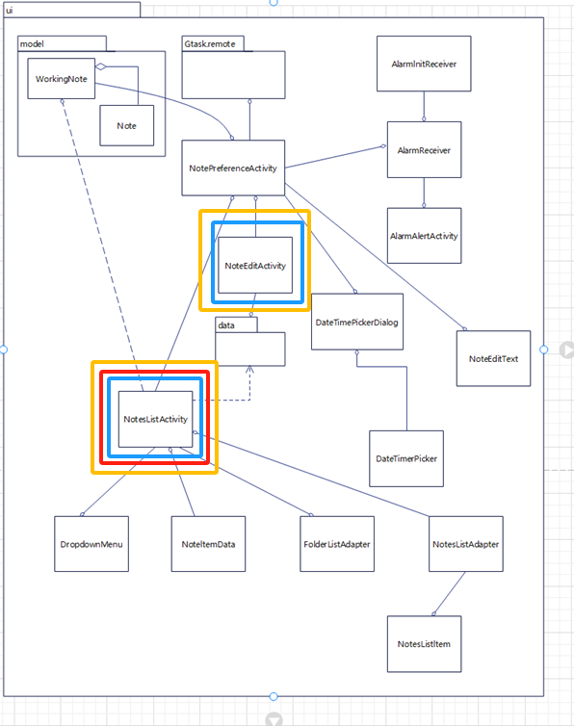
小米便签软件新增功能后的架构图
新增功能后的架构图

Slide 18
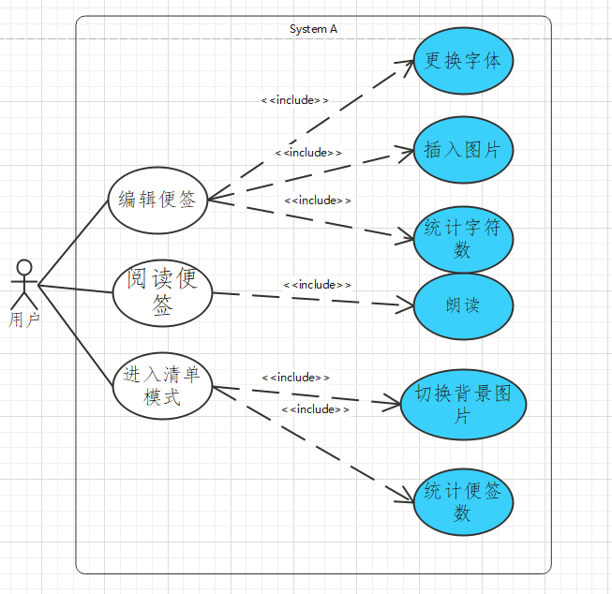
小米便签软件新增功能后的用例图
新增功能后的用例图（仅展示新增功能）

Slide 19
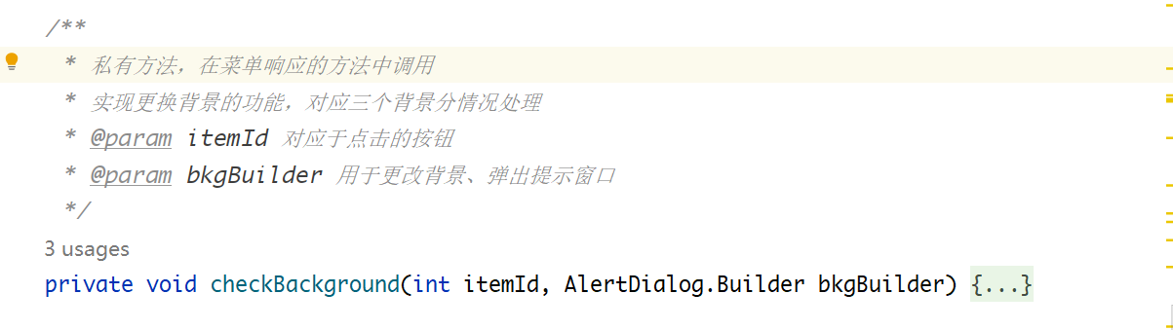
小米便签软件新增代码示例（方法）
切换背景图片

Slide 20
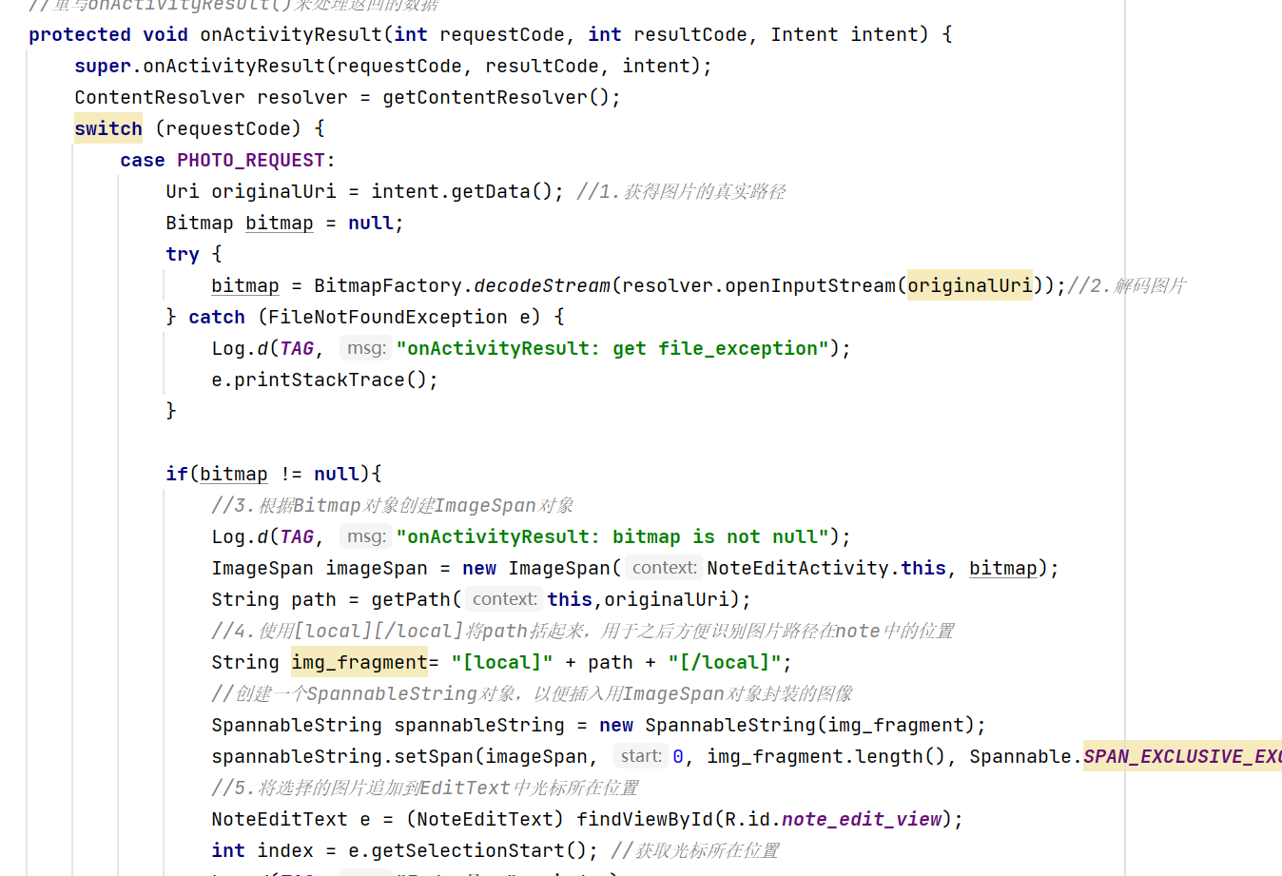
小米便签软件新增代码示例（方法）
插入图片功能

Slide 21
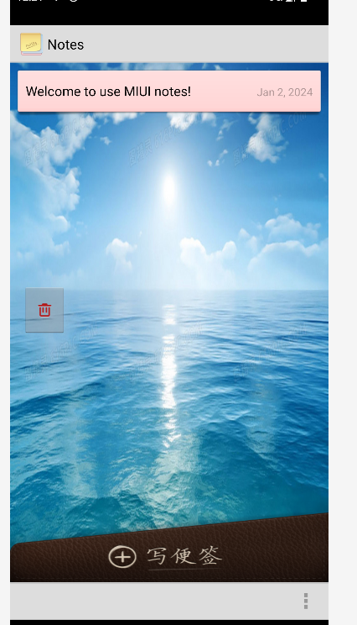
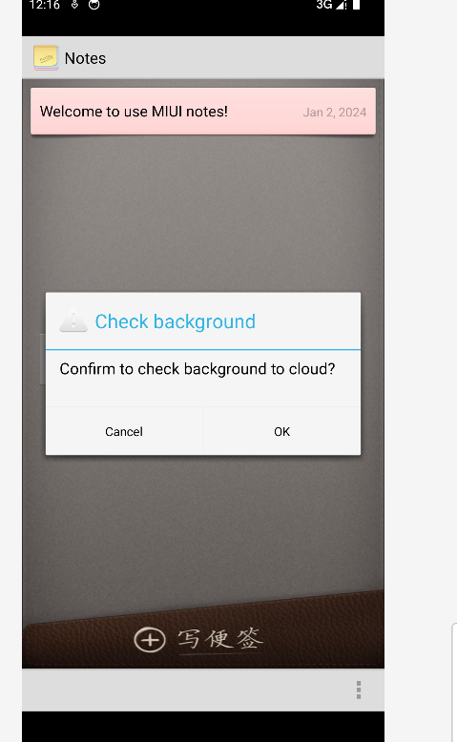
运行和演示小米便签的功能
切换背景演示

Slide 22
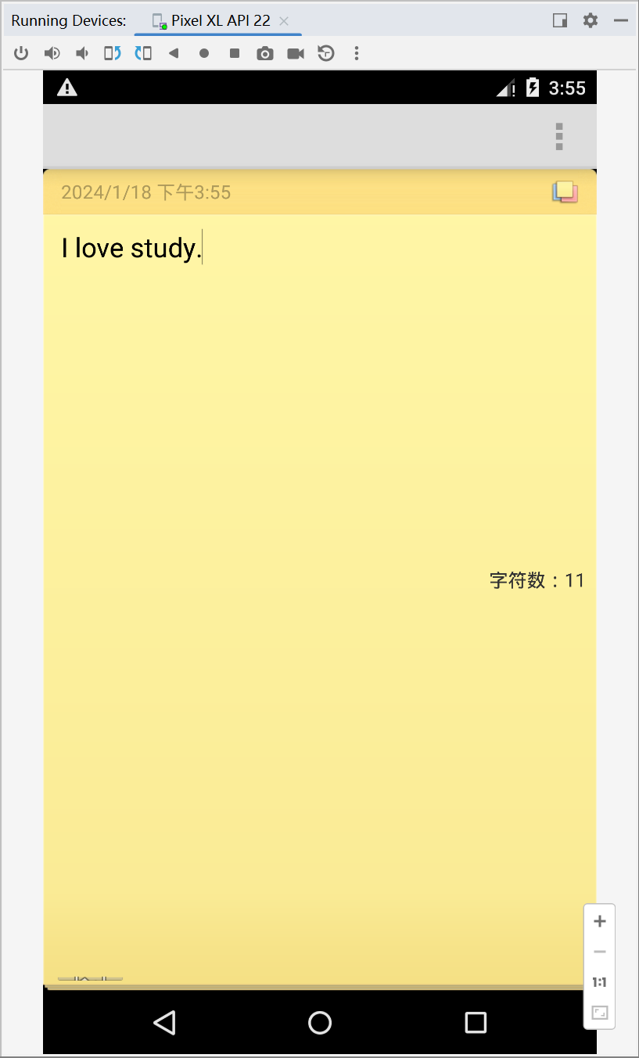
运行和演示小米便签的功能
统计字符功能演示

Slide 23
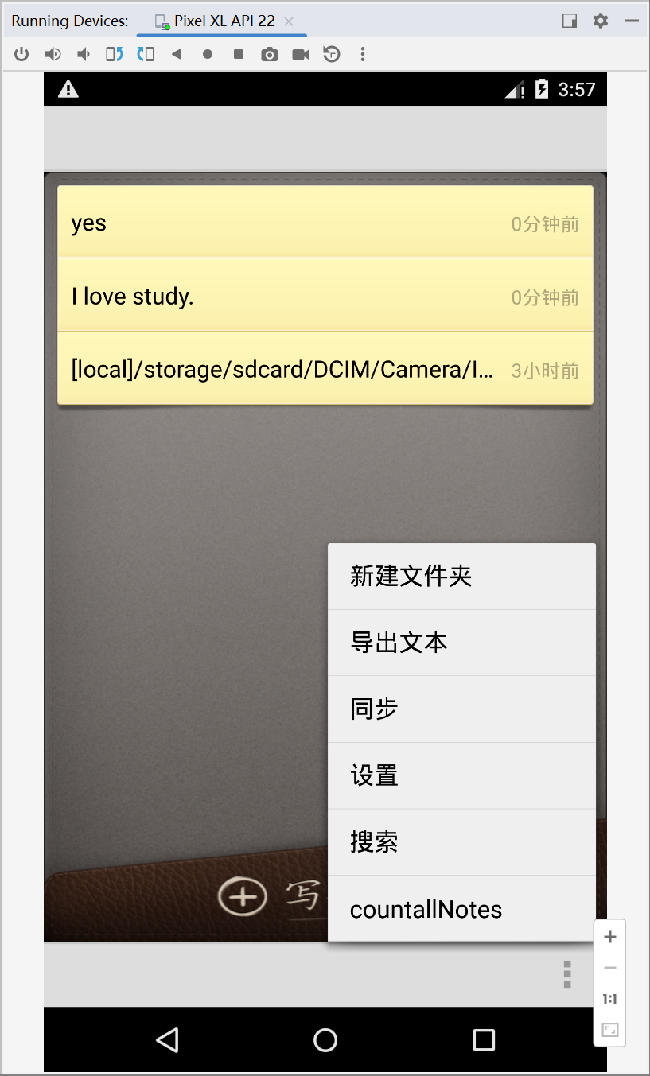
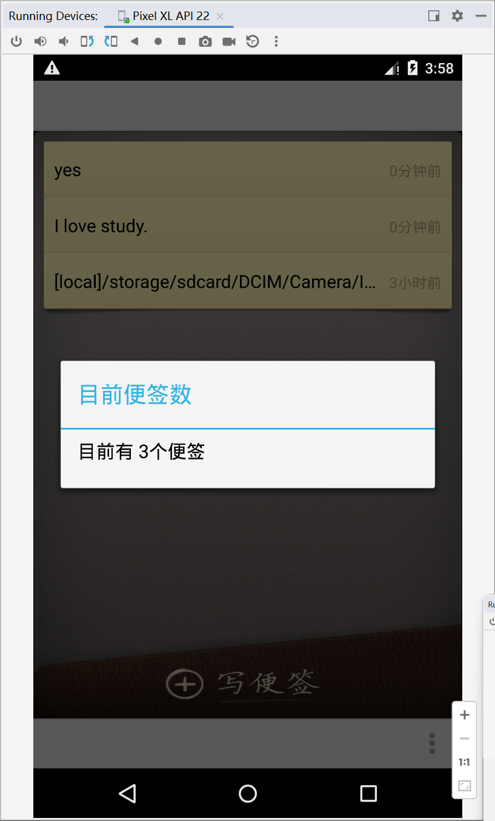
运行和演示小米便签的功能
统计便签数功能演示

Slide 24
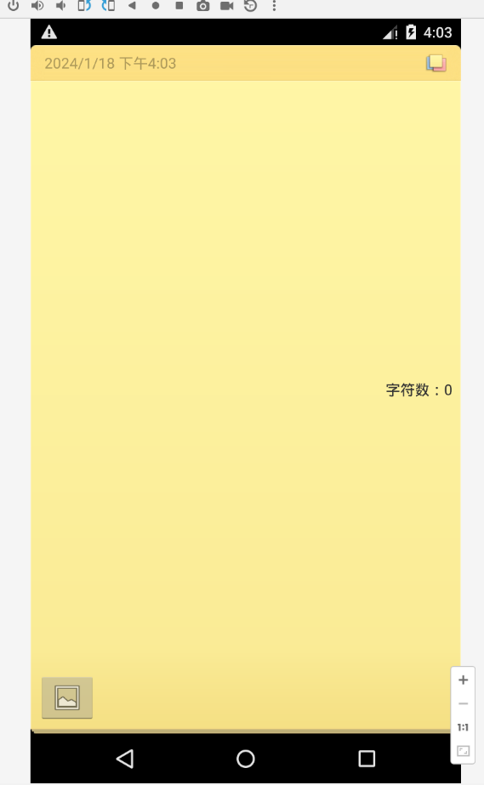
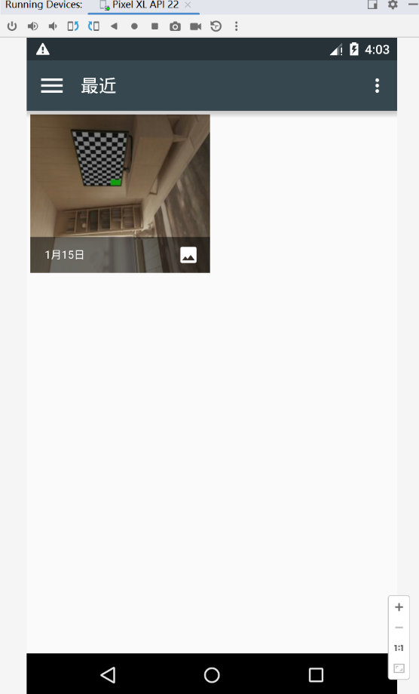
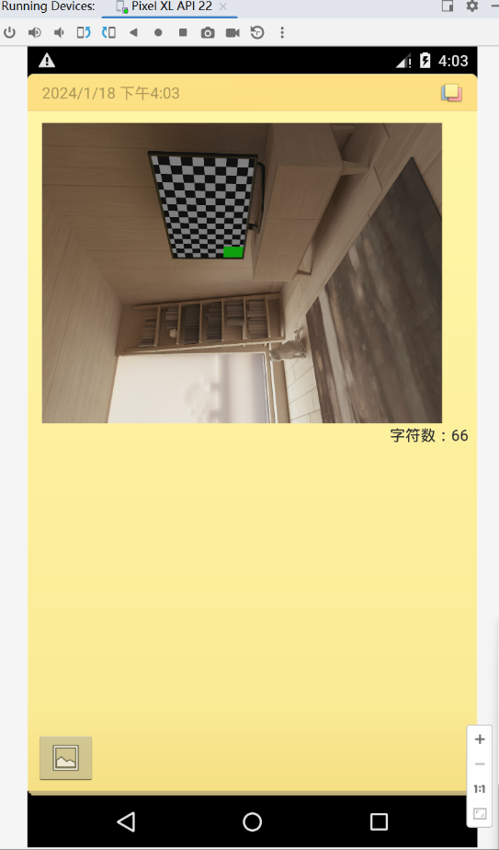
运行和演示小米便签的功能
插入图片功能演示

Slide 25
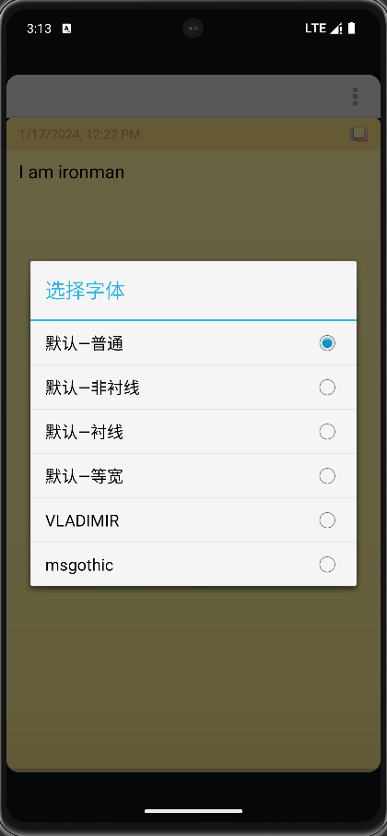
运行和演示小米便签的功能
更换字体功能演示

Slide 26
小组贡献度
甘世豪：1
聂志伟：1
葛呼斯楞：1

